Slide 1
Java days
Spring
Spring Boot
REST Api introduction

Slide 2




« Whoami »
Architecte technique / DTT*
BU Financial Services
13 ans
d’ancienneté
2015 – Expert technique full stack – CALF – Refontes applications frontaux agences & formations TMA CGI
2007 – Consultant junior & senior java EE – ATOS – Plate-forme de dématérialisation multipartenaires (SFR, Orange, Monoprix)
2006 – Ecole d’ingénieur (Bac +5) et stage de fin d’étude chez ATOS
Depuis 2016 – Architecte technique/DevOps – SG – Projet Harmonie (socle générique digitalisation de processus) & missions courtes CGI
2012 – Expert technique java EE – BNPP Cardif pour CGI – Plate-forme BPM/GED pour le métier succession
Guillaume
Gallois
* Développeur tout-terrain

Slide 3


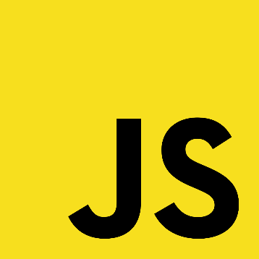

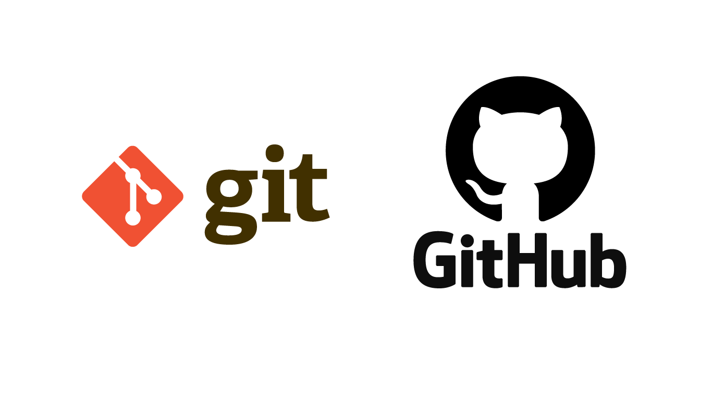


« Whoami »

Slide 4

Spring
https://spring.io/
Un Ecosystème complet (plusieurs projets)
Spring Boot
Spring Framework
Spring Data
Spring Security
Spring Batch
Spring Integration
Spring Cloud
…

Slide 5


Spring - introduction
« Spring est un framework libre pour construire et définir l'infrastructure d'une application java, dont il facilite le développement et les tests. »
« The results of using J2EE in practice are often disappointing: applications are often slow, unduly complex, and take too long to develop. Rod Johnson believes that the problem lies not in J2EE itself, but in that it is often used badly. »
Expert One–on–One J2EE Design and Development (October 2002)

Slide 6
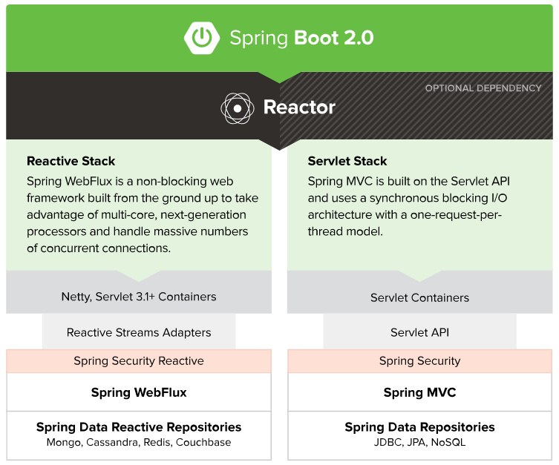
Spring - introduction

Slide 7
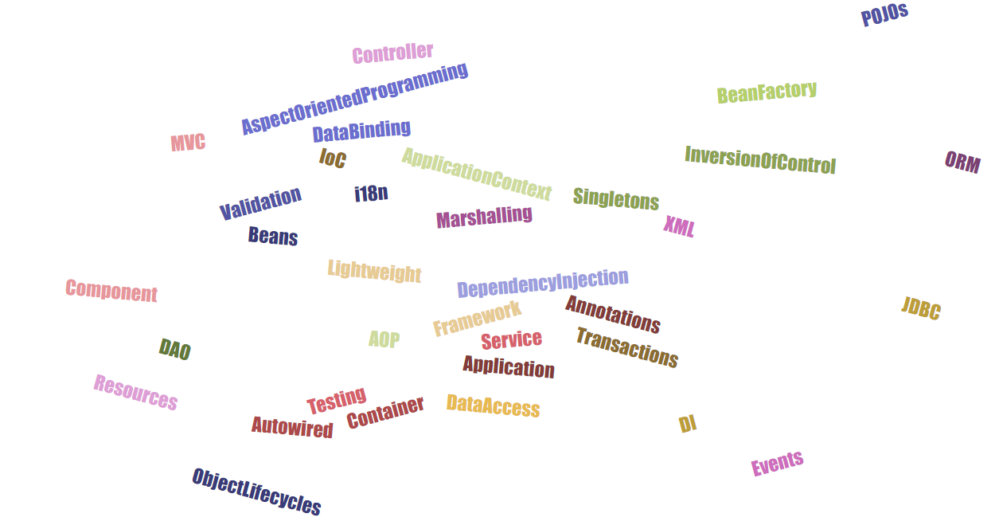
Spring Framework

Slide 8
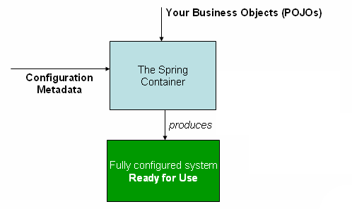
Spring Framework
https://spring.io/projects/spring-framework
« Plumbing » of Java-based enterprise applications
POJO : Plain Old Java Object

Slide 9
Spring Framework
https://docs.spring.io/spring-framework/docs/current/spring-framework-reference/core.html
Conteneur dit « léger » (IoC Container), pas besoin d’un serveur d’application: une alternative aux EJB
Inversion de contrôle est assurée de deux façons différentes : la recherche de dépendances et l'injection de dépendances
Code plus clair
Code decouplé
Plus simple à tester (mock)
…

Slide 10
Spring Framework
Les beans Spring
Gérés pas le conteneur Spring
Défini avec une classe
Possède un nom + identifiant
Configuration : singleton ou prototype
Le conteneur Spring
Créer les instances et de gérer les objets requis par l'application
Fabrique évoluée qui gère le cycle de vie des objets et la gestion de leurs dépendances

Slide 11
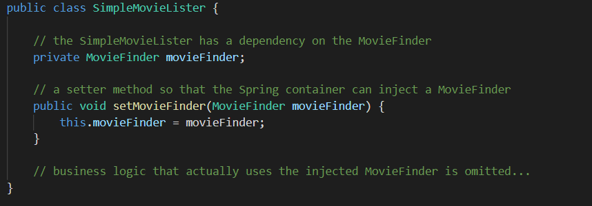

Spring Framework
new MovieFinder
Pas besoin d’implémenter une quelconque interface pour être prises en charge par le framework
L'application ne crée pas directement les instances des objets dont elle a besoin

Slide 12
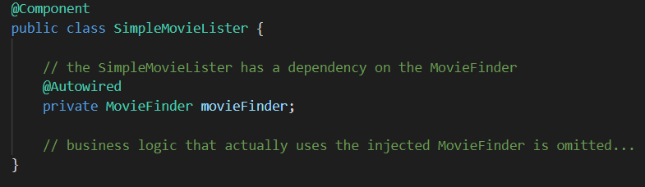
Spring Framework
new MovieFinder
Annotations Spring pour alléger la configuration (toujours pas besoin d’implémenter une quelconque interface)

Slide 13
Spring Framework
ApplicationContext et instanciation du Spring Container
Configuration centrale de l’application Spring
Bean Factory methods
Beans en singleton par défaut
Load file resources (properties, other context, …)
Gestion d’événements

Slide 14
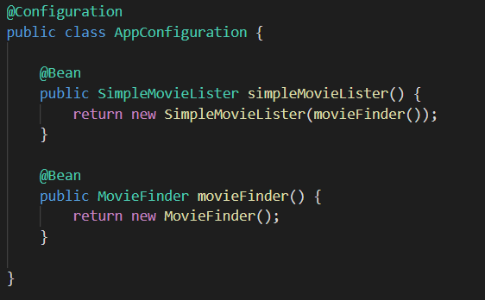
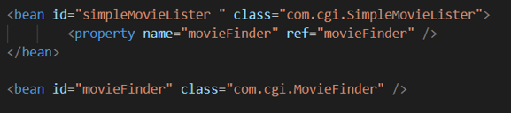
Spring Framework - Metadata
Configuration XML + Annotations vs Java-based

Slide 15
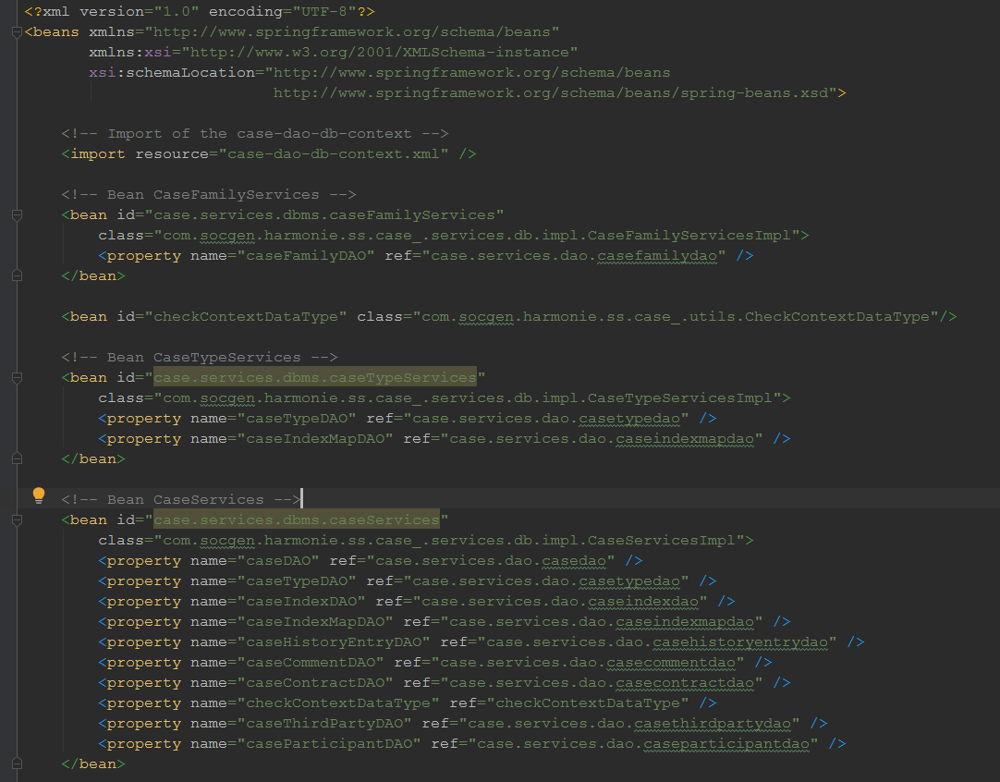
Spring Framework

Slide 16
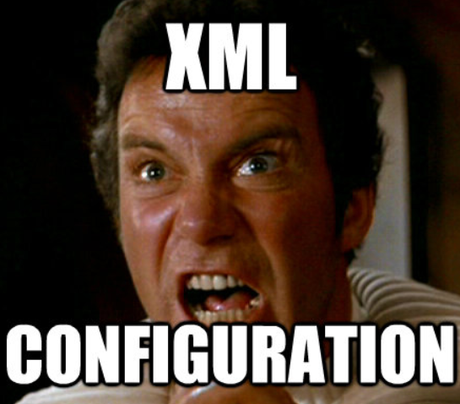
Spring Framework

Slide 17
Spring Boot
Convention over Configuration

Slide 18

Spring Boot
« Convention plutôt que configuration (aussi connu sous le nom de coder par convention) est une pratique informatique qui tend à faire décroître le nombre de décisions qu'un développeur doit prendre. »

Slide 19
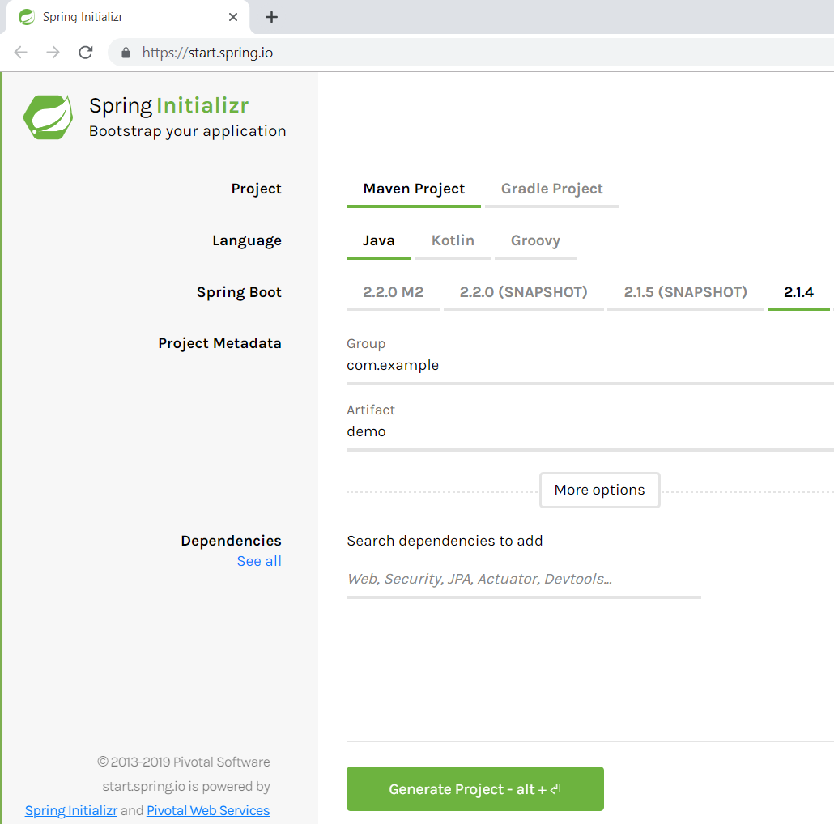

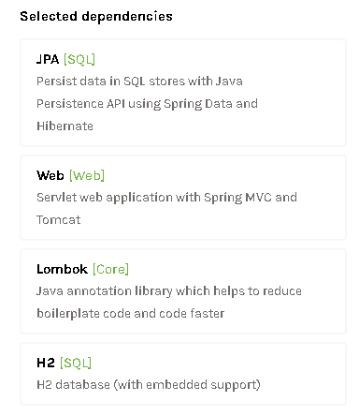
Spring Boot
https://start.spring.io/

Slide 20
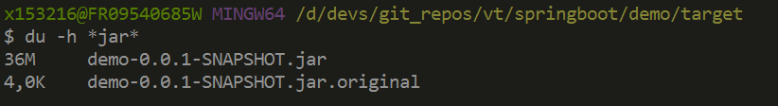
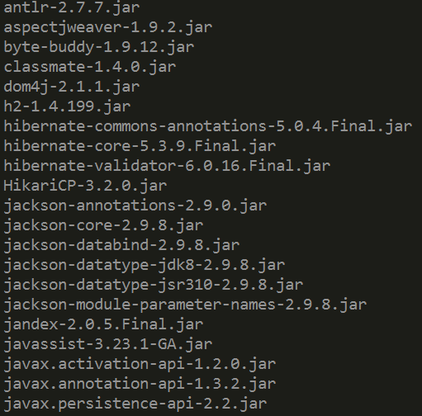
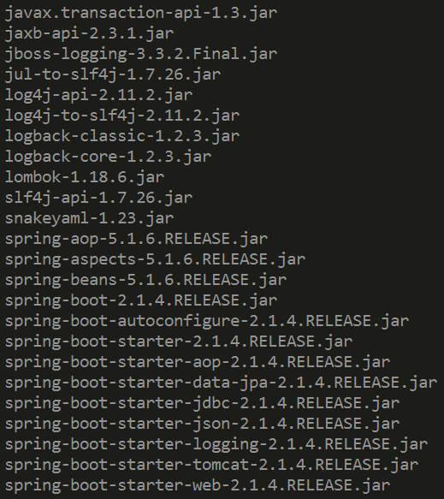
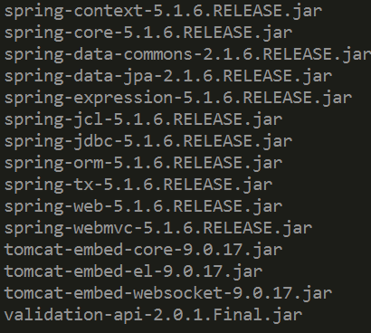
Spring Boot

Slide 21
Spring Boot
https://spring.io/projects/spring-boot
Application spring stand-alone (avec tomcat embarqué)
Opinionated starter dependencies pour simplifier la configuration
Configuration de Spring automatique (quand c’est possible)
Focus sur la logique métier plutôt que sur la configuration (+)
Set-up de projet rapide (+)
Besoin de connaître les bases de Spring (debugging compliqué) (-)
It’s magic ! (+/-)

Slide 22

Spring Boot
Auto-configuration
Création de la configuration nécessaire en fonctions des jar pour l’ajouter à l’ApplicationContext
Possibilité de fournir notre propre configuration (prioritaire)
Starters
Ensemble de dépendances regroupées par thèmes (Web, JPA, Security, …)
Utilisation des POM maven parents pour les versions des dépendances

Slide 23
Spring Boot
@Configuration donne à la classe actuelle la possibilité de définir des configurations qui iront remplacer les fichiers XML. Ces configurations se font via des Beans
@EnableAutoConfiguration permet au démarrage de Spring, de générer automatiquement les configurations nécessaires en fonction des dépendances situées dans votre classpath
@ComponentScan indique qu'il faut scanner les classes de ce package afin de trouver des Beans de configuration
@SpringBootApplication

Slide 24
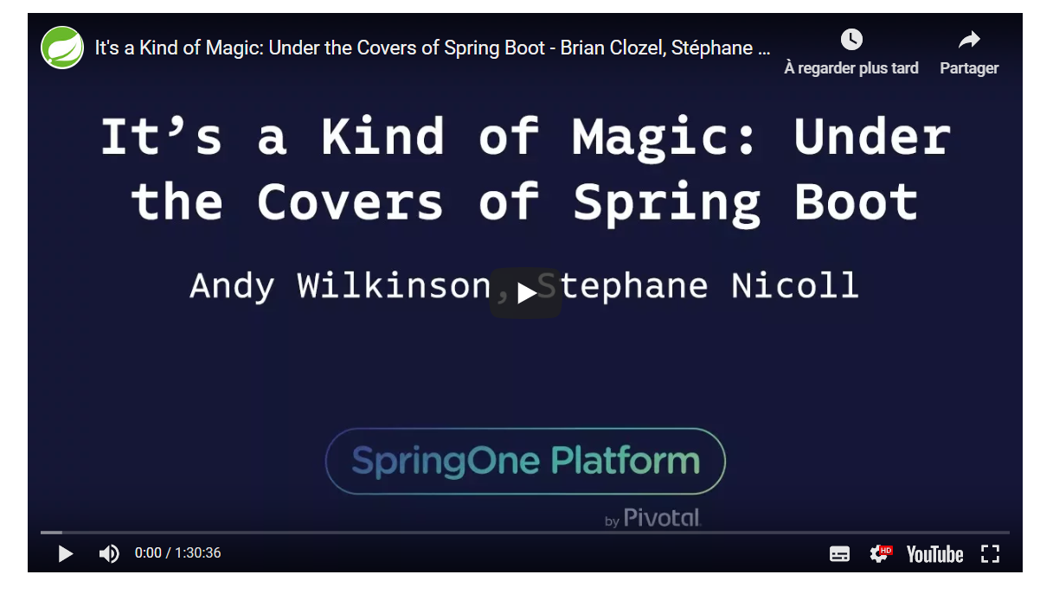
Spring Boot

Slide 25
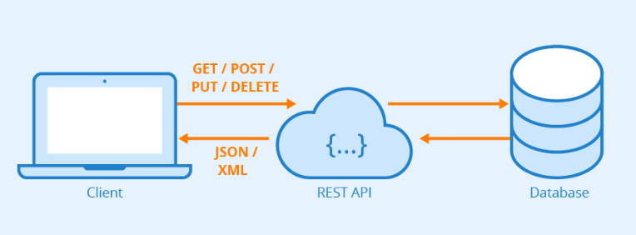
REST Api
« Representational State Transfer » & « Application Programming Interface »
Imitent la façon dont le web lui-même marche dans les échanges entre un client et un serveur
Sans état / Orienté client-serveur / Avec une interface uniforme / …

Slide 26
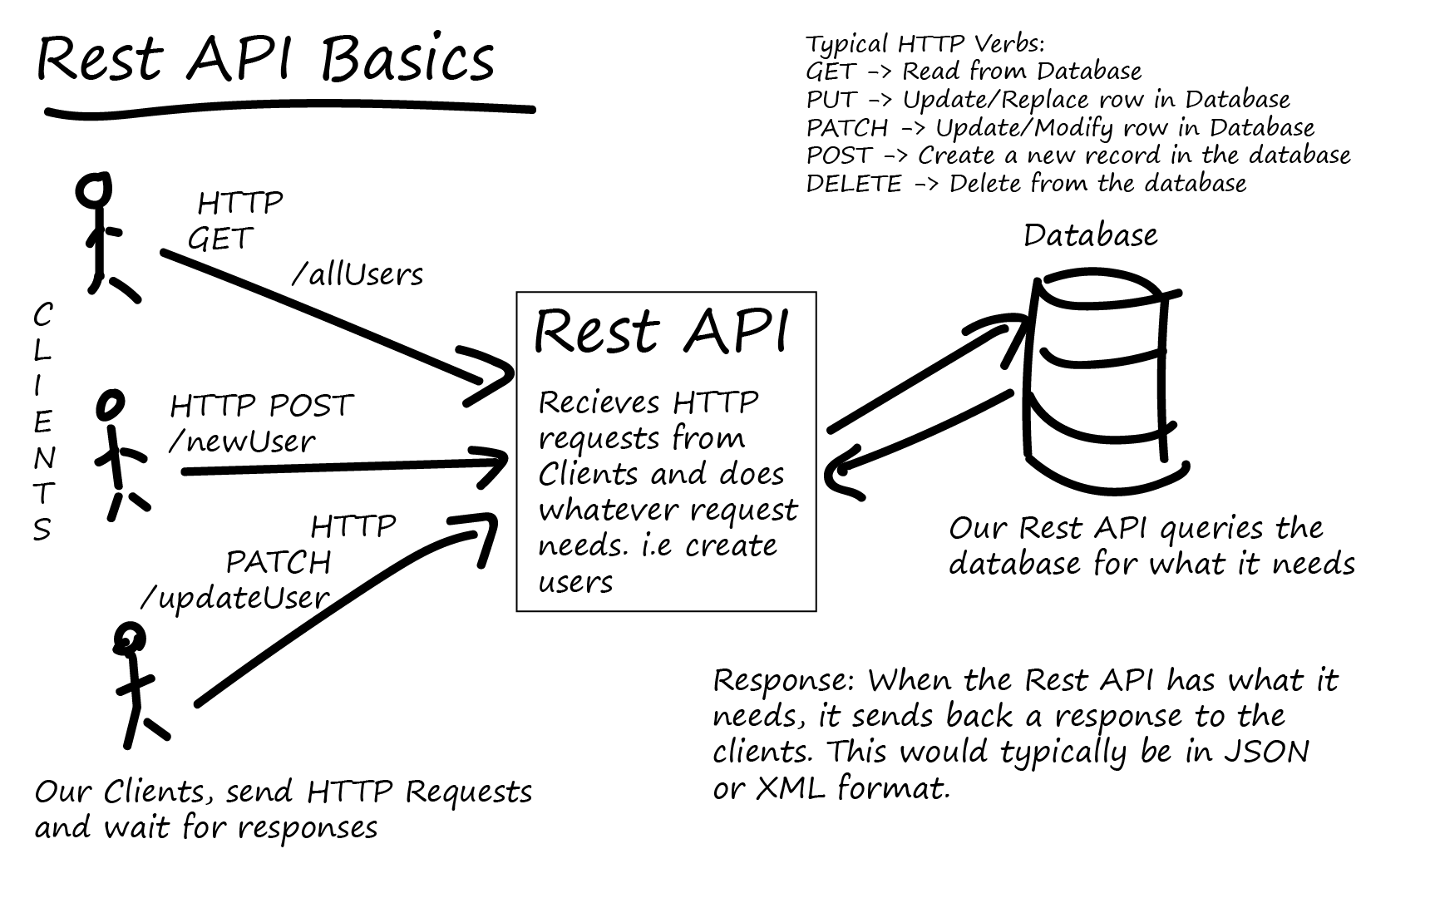
REST Api
https://restfulapi.net/

Slide 27

Swagger
https://swagger.io/
Open-source
Repose sur un vaste écosystème d'outils
Aide les développeurs à concevoir, créer, documenter et utiliser des services Web RESTful

Slide 28
Un mot sur Docker
« Docker est un logiciel libre permettant facilement de lancer des applications dans des conteneurs logiciels.
Docker est un outil qui peut empaqueter une application et ses dépendances dans un conteneur isolé, qui pourra être exécuté sur n'importe quel serveur.
Il ne s'agit pas de virtualisation, mais de conteneurisation, une forme plus légère qui s'appuie sur certaines parties de la machine hôte pour son fonctionnement.
Cette approche permet d'accroître la flexibilité et la portabilité d’exécution d'une application, laquelle va pouvoir tourner de façon fiable et prévisible sur une grande variété de machines hôtes, que ce soit sur la machine locale, un cloud privé ou public, ... »

Slide 29
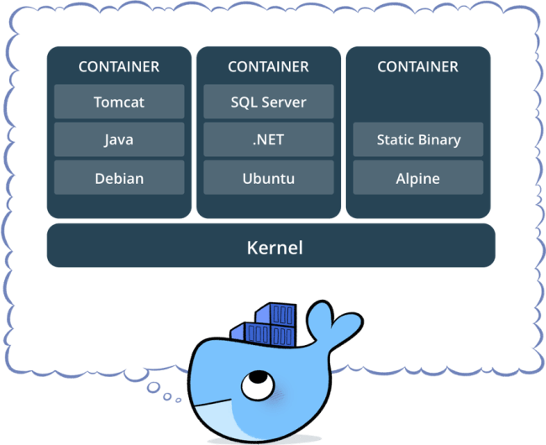
Un mot sur Docker

Slide 30

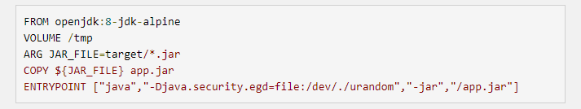
Un mot sur Docker - Dockerfile

Slide 31


